Slide 1
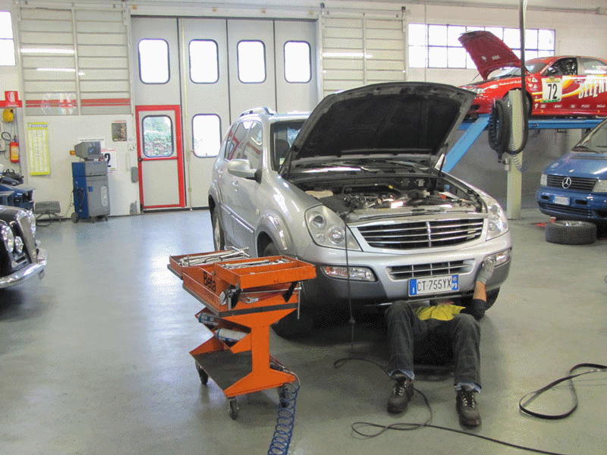
“Campagna prevenzione autofficine e carrozzerie”
Dott. Giancarlo Negrello – 13/07/2013

Slide 2
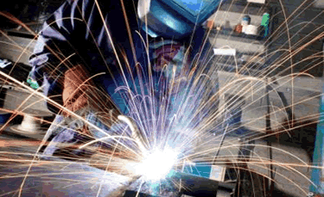
Scoppia l'officina, meccanico ustionato
MOZZECANE. Un ristagno di gas nella buca delle riparazioni è esploso in faccia a Roberto Dandelli quando questi ha cominciato a usare la saldatrice
L'onda d'urto ha sollevato l'automobile sulla quale l'uomo stava lavorando e scardinato l'ingresso

Slide 3
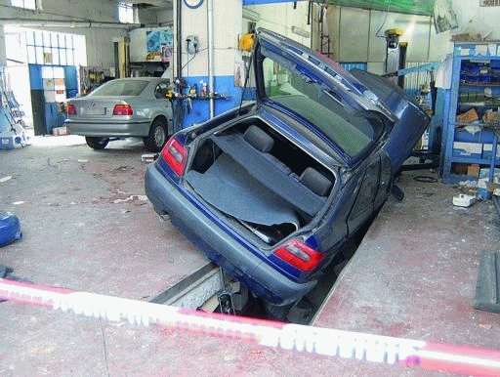
Scoppia l'officina, meccanico ustionato

Slide 4
1 - Intervento in strada su autoveicolo guasto ….
Premesso che devono essere rispettate le norme del Codice della Strada, si specifica che:
  gli addetti ad interventi di assistenza stradale devono indossare indumenti ed accessori ad alta visibilità;
  se il veicolo si trova in una posizione pericolosa è opportuno, per quanto possibile, rimuoverlo e collocarlo in un luogo idoneo;
  vanno utilizzati mezzi di segnalazione (triangolo, lampeggiatore giallo, manichino sbandieratore, ecc…).

Slide 5
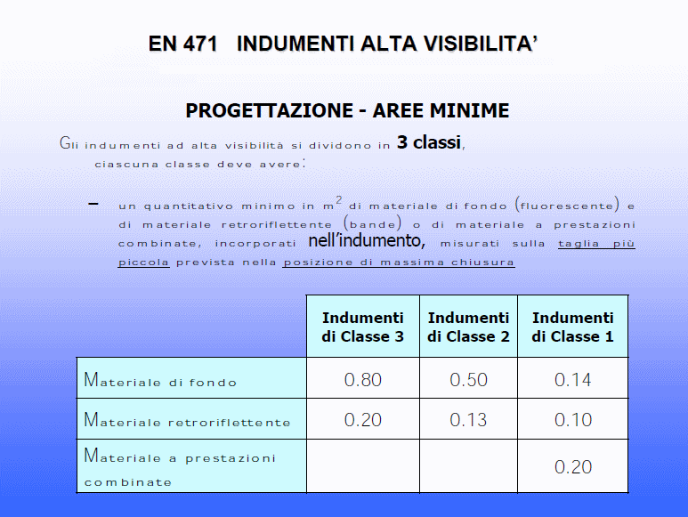

Slide 6
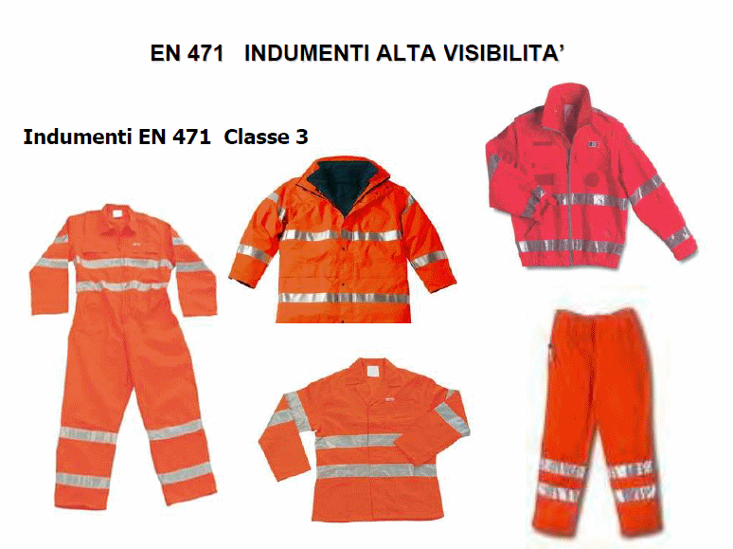

Slide 7
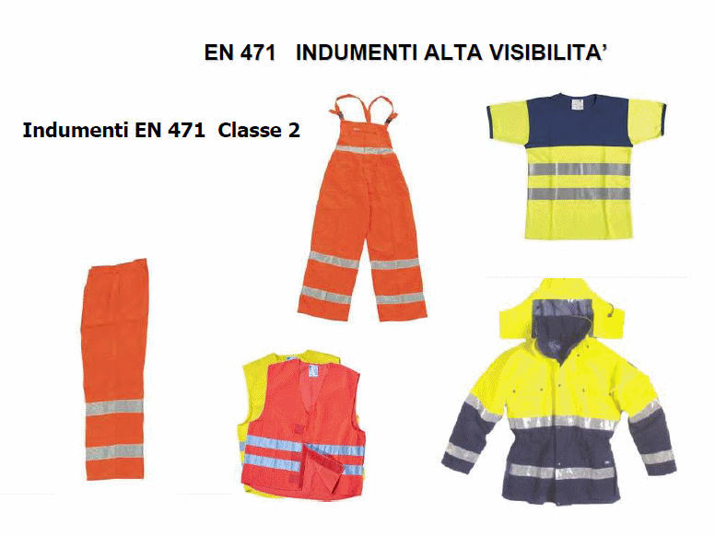

Slide 8


2 - ACCETTAZIONE DEGLI AUTOVEICOLI
Predisporre una zona di accettazione dove il cliente lascia l'autovettura che poi verrà presa in consegna dall'addetto.
La zona di accettazione deve essere chiaramente segnalata, adeguatamente ventilata se interna, e riportare il cartello "ALT - spegnere il motore“.

Slide 9
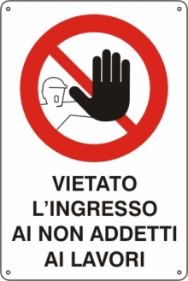
2 - ACCETTAZIONE DEGLI AUTOVEICOLI
Predisporre e segnalare percorsi sicuri per i pedoni, separati dai percorsi per i veicoli.
Vietare l’ingresso ai non addetti ai lavori anche con segnaletica.

Slide 10
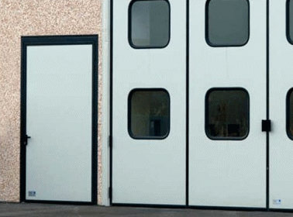

Slide 11
2 - ACCETTAZIONE DEGLI AUTOVEICOLI
Esplosione - incendio
Per ridurre il rischio di incendio-esplosione è necessario:
  Formare gli addetti all’antincendio e gestione delle emergenze;
  ridurre al minimo possibile le giacenze di prodotti infiammabili ed esplosivi;
  conservarli in luoghi separati, opportunamente aerati dall'esterno;
  vietare di usare fiamme libere o apparecchi elettrici non adeguati in zone con pericolo di incendio-esplosione;

Slide 12
2 - ACCETTAZIONE DEGLI AUTOVEICOLI
Esplosione - incendio
Per ridurre il rischio di incendio-esplosione è necessario:
  adeguare l'impianto elettrico alla classificazione dei luoghi dove è installato, effettuata secondo le norme CEI;
  attivare la pratica di prevenzione incendi presso il comando Provinciale dei Vigili del Fuoco ……";
  valutare il rischio di incendio e, se sono presenti più di 10 addetti, redigere il Piano di emergenza antincendio ai sensi del D.M. 10.03.98;
  informare e formare i lavoratori riguardo ai pericoli e alla gestione delle emergenze.

Slide 13
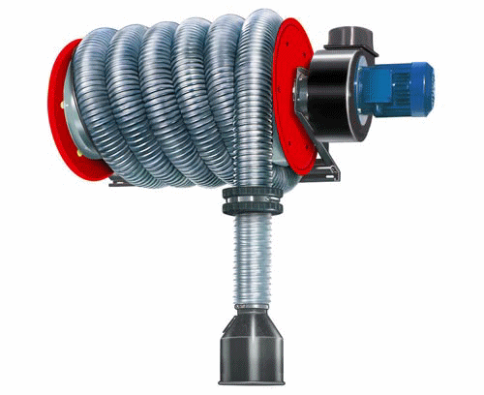
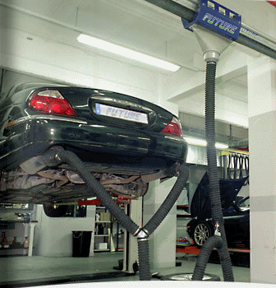
3 - ISPEZIONE E DIAGNOSI DEL VEICOLO
Per evitare l'esposizione ai gas di combustione degli autoveicoli è necessaria la captazione dei gas di scarico tramite tubo flessibile aspirante.
Indossare guanti e, se necessario, maschere per la protezione delle vie respiratorie del tipo A (fascia marrone).

Slide 14
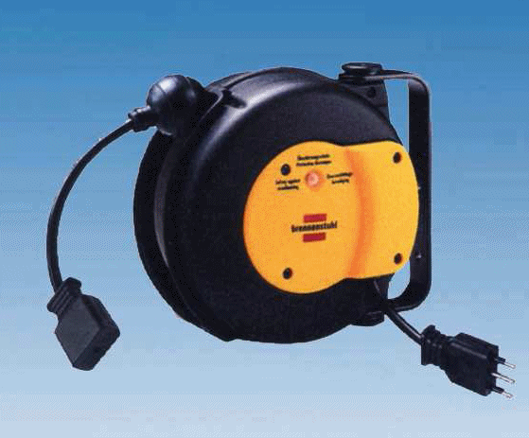
3 - ISPEZIONE E DIAGNOSI DEL VEICOLO
Le lampade portatili devono essere alimentate in bassissima tensione di sicurezza (24 V).
Per evitare che il cavo costituisca un intralcio, è necessario realizzare un’adeguata collocazione delle prese elettriche rispetto alle
zone operative, ed
utilizzare dispositivi
di avvolgimento del cavo
della lampada con molla
per il riavvolgimento
automatico.

Slide 15
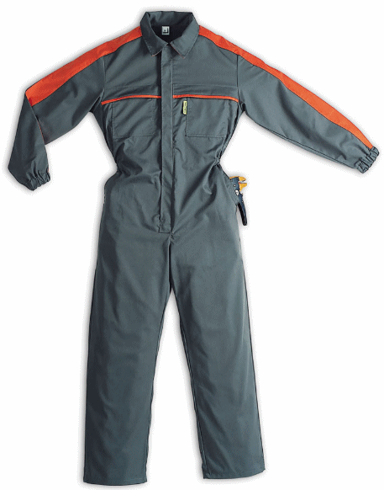
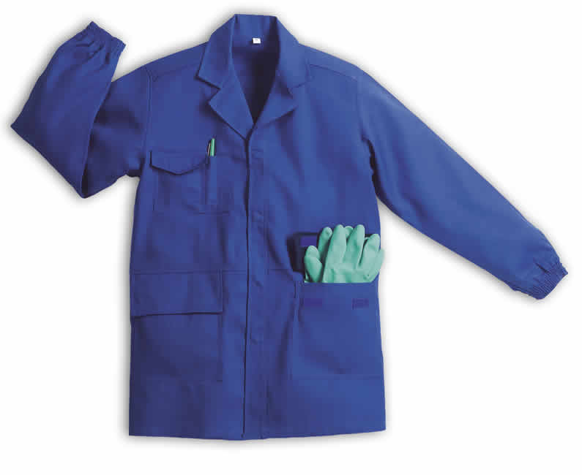
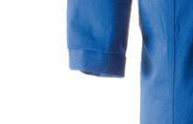
3 - ISPEZIONE E DIAGNOSI DEL VEICOLO
Mantenere distanze di sicurezza e comunque usare indumenti che non possano impigliarsi durante il lavoro (es. tute e o camici con maniche chiuse ai polsi).

Slide 16
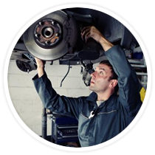
3 - ISPEZIONE E DIAGNOSI DEL VEICOLO
Lavoro con posture scorrette
Fornire una adeguata informazione e formazione sulle posture corrette.
  lavorare nel vano motore;
  rimanere a lungo con le mani al di sopra del piano delle spalle
Il ponte sollevatore permette di portare il veicolo in riparazione, ad una altezza idonea in rapporto alla lavorazione da svolgere e alla statura dell'addetto.

Slide 17
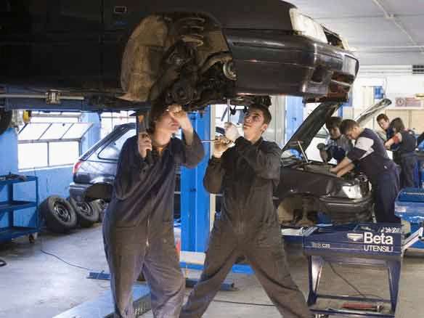

Slide 18
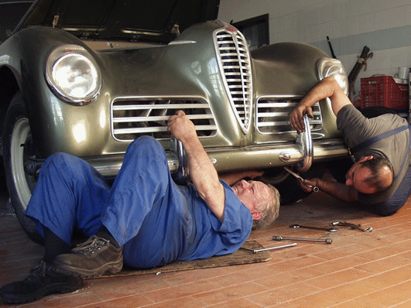

Slide 19
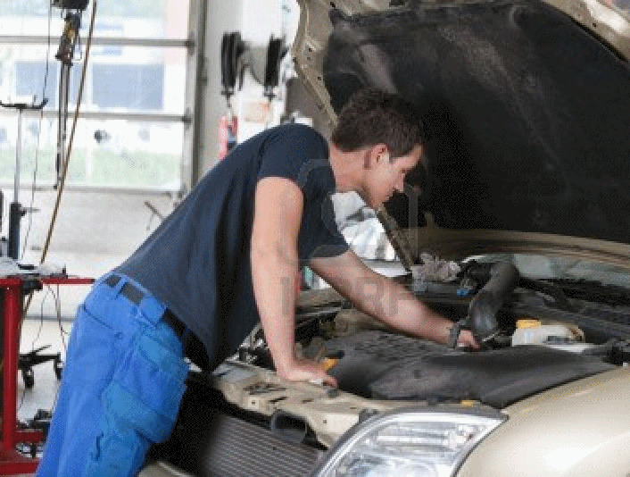

Slide 20
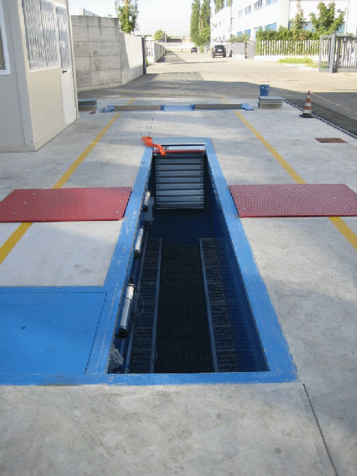
4 - ISPEZIONE E DIAGNOSI DEL VEICOLO DALLA FOSSA
Per prevenire il rischio di incendio-esplosione, è necessario garantire un ricambio di aria in modo da impedire la formazione di atmosfere esplosive.
Dimensionare opportunamente le bocchette per il ricambio dell'aria per contenerne la velocità entro valori accettabili. Le bocchette, per evitare infortuni, possono essere incassate nelle pareti della fossa.

Slide 21
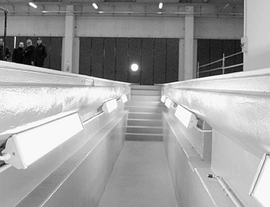

Slide 22
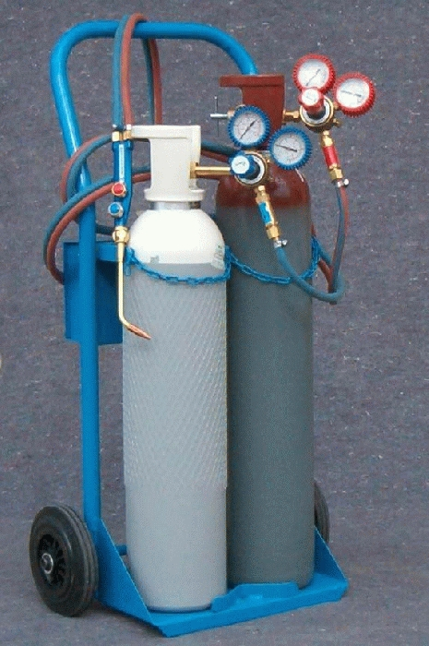
4 - ISPEZIONE E DIAGNOSI DEL VEICOLO DALLA FOSSA
Ricordare che è vietato:
  arieggiare la fossa tramite l'immissione di ossigeno;
  vuotare i serbatoi di carburante mentre l’auto è sulla fossa;
  utilizzare solventi infiammabili e nocivi nella fossa;
  eseguire lavori di saldatura a meno di 3 metri dalla fossa, salvo siano adottate specifiche precauzioni.

Slide 23
4 - ISPEZIONE E DIAGNOSI DEL VEICOLO DALLA FOSSA
Se la fossa è dotata di impianto elettrico, dovrà essere verificata l’idoneità dello stesso in relazione all’alimentazione dei veicoli che possono essere riparati: se a gasolio norma CEI 64-8/7, mentre se a benzina o gpl norma CEI 31-30 e guida CEI 31-35.
Eventuali lampade per l'illuminazione di emergenza devono presentare analoghe caratteristiche costruttive.
Le pareti devono essere rivestite di materiale impermeabile di colore chiaro, resistente ai solventi, facilmente lavabile.
Predisporre una segnaletica in prossimità della fossa per segnalare la sua presenza.

Slide 24
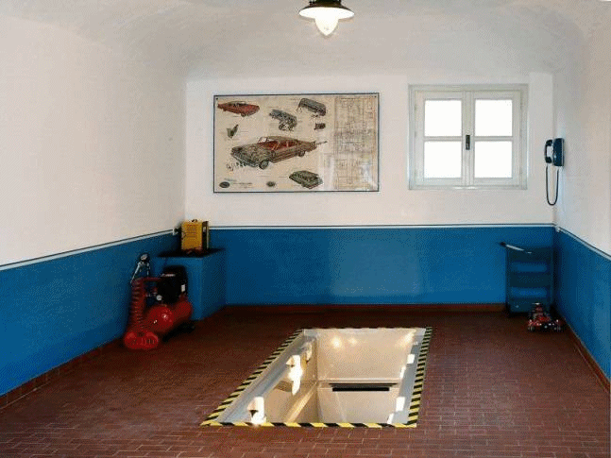

Slide 25
4 - ISPEZIONE E DIAGNOSI DEL VEICOLO DALLA FOSSA
Prevedere delle scanalature laterali lungo i bordi della fossa, idonee a ricevere parapetti reclinabili o altri dispositivi atti a coprire la fossa sempre che la fossa (stessa) non sia dotata di analoghi apprestamenti di pari efficacia es: “tapparelle di copertura” manuali o motorizzate.

Slide 26
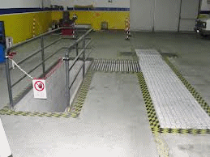

Slide 27
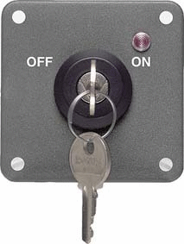
5 - ISPEZIONE E DIAGNOSI TRAMITE SOLLEVAMENTO
Verificare la presenza delle seguenti caratteristiche:
  spazio sufficiente intorno al ponte per operare agevolmente;
  posto di comando con visibilità della zona operativa;
  dispositivo che impedisca l’uso non autorizzato (interruttore di sicurezza a chiavetta; interruttore interbloccato);

Slide 28
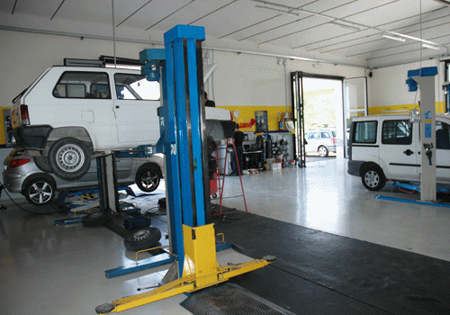

Slide 29
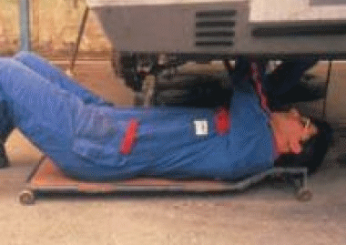
5 - ISPEZIONE E DIAGNOSI TRAMITE SOLLEVAMENTO
E' vietato introdursi sotto l'autoveicolo sollevato e sostenuto solo dal cric. Prima di introdursi sotto l'autoveicolo, l'addetto deve posizionare i cavalletti di sostegno.

Slide 30
Schiacciato dal bus che stava riparando. Ferito un operaio 52enne
… questa mattina, a Lecce, dove un operaio di 52 anni di Trepuzzi, Fernando Ragione, è stato letteralmente schiacciato da un bus delle Ferrovie Sud Est, in riparazione presso un’autofficina, sulla via che congiunge Lecce a Galatina, nella zona di San Cesario di Lecce. Il mezzo era stato sollevato con un crick, che è stato poi posto sotto sequestro.

Slide 31
6 - COLLAUDO DEL VEICOLO (REVISIONE PERIODICA DI LEGGE)
Deve essere interdetto il transito e lo stazionamento degli utenti nella zona dove avviene la revisione del veicolo.
All’interno dell’area sopraccitata devono essere ben evidenziati i percorsi per l’addetto alle revisioni in modo da disincentivare il passaggio sopra elementi autoavvianti (es. rulli) o fra interspazi tecnici delle attrezzature.
Il percorso dell'autoveicolo prima e dopo i rulli deve essere segnalato e delimitato.

Slide 32
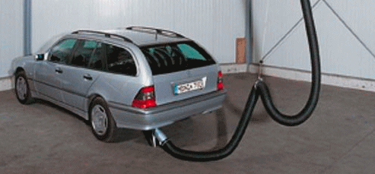
7 - ANALISI DEI GAS DI SCARICO
Captare integralmente i gas di scarico mediante un tubo flessibile aspirante ed introdurre la sonda di rilevamento nell’apposito canale innestato sull'attacco del tubo flessibile al tubo di scappamento. In alternativa l'analisi deve essere effettuata all’aperto.

Slide 33
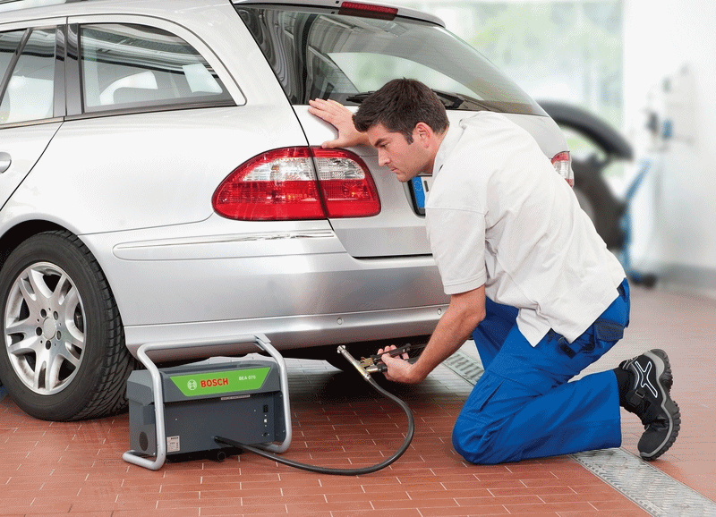

Slide 34
8 - INTERVENTI SU MOTORE E ORGANI DI TRASMISSIONE
Per la rimozione di elementi pesanti (ad es. la testata del motore) devono essere utilizzati ausili meccanici (es. “cavalletta”) per la movimentazione. In alternativa tali operazioni devono essere svolte almeno da due lavoratori.
I carri ponte, i paranchi, gli argani e tutti gli apparecchi di sollevamento di portata superiore a 200 Kg, esclusi quelli azionati a mano, devono essere:
  denunciate all’Istituto Superiore per la Prevenzione e la Sicurezza del Lavoro (oggi INAIL);
  verificate periodicamente dall’ARPAV;
  verificati trimestralmente da parte del datore di lavoro (per le funi e gli altri accessori).
  …….

Slide 35
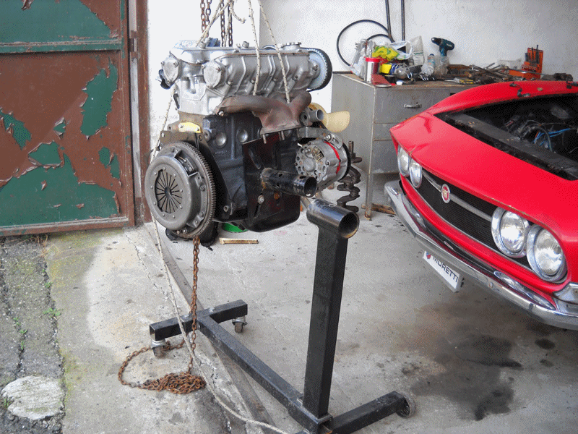

Slide 36
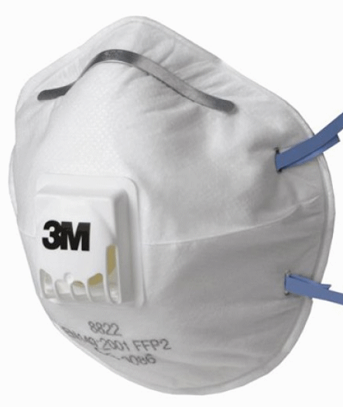
9 - CONTROLLO E RIPARAZIONE IMPIANTO FRENANTE
Assicurare:
  utilizzo di DPI (maschera FFP 2, guanti, occhiali, tuta);
  l’utilizzo di un aspirapolvere industriale per la pulizie vietando il soffio con aria compressa.
  Anche per il semplice uso di attrezzi manuali, per ridurre il rischio di infortuni è necessaria l’informazione e la formazione degli addetti ed utilizzare guanti.

Slide 37
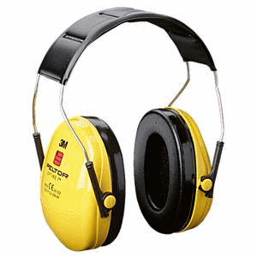
9 - CONTROLLO E RIPARAZIONE IMPIANTO FRENANTE
Le avvitatrici e le pistole ad aria compressa devono essere di tipo silenziato e a basso impatto vibratorio.
In rapporto al livello di esposizione gli addetti devono essere informati, formati e indossare D.P.I. per la protezione dell'udito (tappi, cuffie) e per la protezione dalle vibrazioni (guanti antivibranti).
Utilizzare DPI (guanti, occhiali, tuta), ed evitare di tenere in tasca stracci sporchi di sostanze oleose.

Slide 38
10 - INTERVENTI SU SOSPENSIONI (AMMORTIZZATORI)
Per ridurre l'esposizione alle polveri è necessario l'utilizzo di DPI (maschera, guanti, occhiali, tuta), ed evitare la pulizia soffiando con aria compressa (utilizzare invece un aspirapolvere industriale).
Per evitare il contatto cutaneo con l'olio idrodinamico per ammortizzatori è necessario utilizzare DPI (guanti, occhiali, tuta), ed evitare di tenere in tasca stracci sporchi di sostanze oleose.
Per ridurre l'esposizione al rumore, le pistole avvitatrici ad aria compressa devono essere di tipo silenziato. A seconda del livello di esposizione, gli addetti devono essere informati, formati e indossare D.P.I. per la protezione dell'udito (tappi, cuffie).

Slide 39
11 - SOSTITUZIONE LIQUIDI, FILTRI, CANDELE
Per il prelievo degli oli esausti è necessario mettere in atto gli accorgimenti necessari ad evitare spargimenti e imbrattamenti. In particolare possono essere utilizzate vaschette di raccolta montate sopra contenitori mobili a tenuta il cui successivo svuotamento avviene mediante aria compressa.
L’informazione, formazione e l’addestramento degli addetti riguarderanno l’utilizzo di dispositivi di protezione individuale (guanti e grembiuli) e la proibizione di tenere in tasca stracci o utilizzare guanti impregnati di olio minerale.

Slide 40
12 - INTERVENTI SU IMPIANTO ELETTRICO, …
Il problema della movimentazione manuale delle batterie, importante soprattutto per quelle di grandi dimensioni, si risolve utilizzando mezzi meccanici di sollevamento e utilizzando carrellini per il loro trasporto.
È fondamentale l'informazione e la formazione alle posture corrette durante la movimentazione.
Preferire l’utilizzo di batterie con manici o altri sistemi di presa.

Slide 41
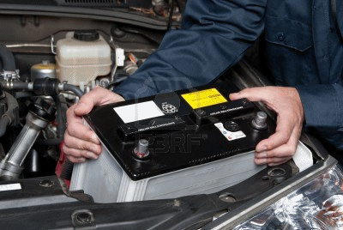

Slide 42
12 - INTERVENTI SU IMPIANTO ELETTRICO, …
L’inalazione di vapori degli acidi presenti negli accumulatori elettrici deve essere limitata effettuando la ricarica in locale separato adeguatamente aerato. Se l’aerazione naturale non è sufficiente è necessario un sistema di aspirazione.
Altrimenti può essere utilizzato per la ricarica un apparecchio chiuso posto sotto aspirazione.

Slide 43
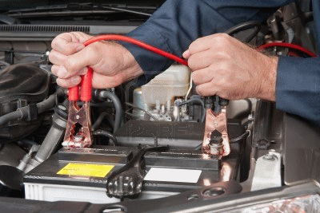
12 - INTERVENTI SU IMPIANTO ELETTRICO, …
L’inalazione di vapori degli acidi presenti negli accumulatori elettrici deve essere limitata effettuando la ricarica in locale separato adeguatamente aerato. Se l’aerazione naturale non è sufficiente è necessario un sistema di aspirazione.
Altrimenti può essere utilizzato per la ricarica un apparecchio chiuso posto sotto aspirazione.

Slide 44
12 - INTERVENTI SU IMPIANTO ELETTRICO, …
La ricarica delle batterie dovrà avvenire in appositi locali o quantomeno in zone adeguatamente ventilate avendo cura di mantenere tali luoghi sgombri da materiali infiammabili, combustibili o oggetti e attrezzature in grado di provocare innesco (es. fiamme libere, elementi metallici, strumenti produttori di scintille, cariche elettrostatiche degli indumenti, ecc.).

Slide 45
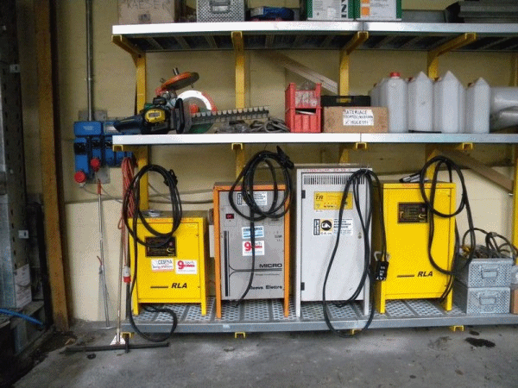

Slide 46
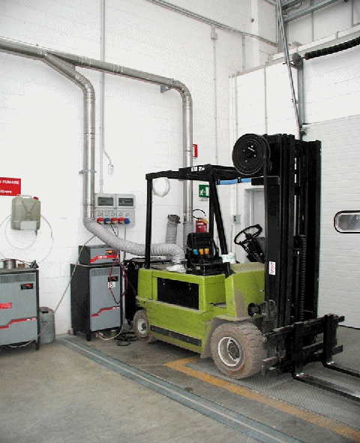
12 - INTERVENTI SU IMPIANTO ELETTRICO, …
In alternativa sono utilizzabili appositi sistemi di aspirazione localizzata con velocità di captazione e dimensioni adeguate ad evitare la formazione di miscele esplosive.

Slide 47
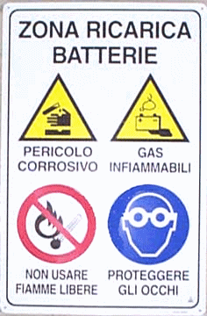
12 - INTERVENTI SU IMPIANTO ELETTRICO, …
In prossimità del luogo in cui avviene la ricarica dovrà essere apposta la segnaletica indicante il divieto di fumare, di usare fiamme libere o altre fonti di innesco, il rischio di esplosione, la presenza di idrogeno.

Slide 48
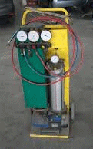
13 - INTERVENTI SULL'IMPIANTO DI CLIMATIZZAZIONE
In caso di dispersione accidentale, gli addetti devono poter disporre di idonei mezzi per la protezione delle vie respiratorie.
Le bombole contenenti il gas 1,1,1,2 tetrafluoroetano a pressione devono essere stoccate correttamente, in ambiente separato, aerato, non esposto agli agenti atmosferici, tenute lontano da fonti di calore.

Slide 49
14 - INTERVENTI SU CARBURATORI, INIETTORI …
Il macchinario per la prova degli iniettori deve essere scelto del tipo meno rumoroso, e l'addetto deve indossare D.P.I. per la protezione dell'udito (tappi, cuffie).
Se possibile, il macchinario deve essere posto in ambiente separato e insonorizzato per evitare la propagazione del rumore negli altri ambienti di lavoro dove altri addetti potrebbero subire una esposizione indiretta.

Slide 50
14 - INTERVENTI SU CARBURATORI, INIETTORI …
La parte rotante del macchinario di prova delle pompe deve essere perfettamente liscia e non presentare parti sporgenti che potrebbero essere causa di presa e trascinamento.
E' consigliabile anche l'utilizzo di D.P.I. (maschera) per la protezione delle vie respiratorie.

Slide 51
15 - INTERVENTI SU AIRBAG
In caso l'airbag debba essere rimosso (ricordare che va sempre prima scollegata la batteria), va custodito in un apposito armadio metallico chiuso a chiave, recante apposita cartellonistica.

Slide 52
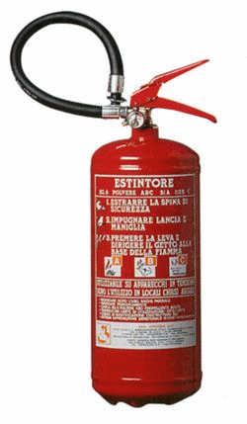
16 - LAVAGGIO PEZZI DI MOTORI E CARBURATORI
Nel caso vengano utilizzati solventi organici volatili e infiammabili, l'apparecchio di lavaggio deve essere dotato di aspirazione localizzata.
Deve essere segnalato il divieto di utilizzare fiamme libere, devono essere presenti presidi antincendio (estintori, ecc.).

Slide 53
16 - LAVAGGIO PEZZI DI MOTORI E CARBURATORI
E' assolutamente vietato l’impiego di benzina ed è comunque consigliato l'impiego di solventi ad alto punto di ebollizione (poco volatili) e non infiammabili o, meglio ancora, è auspicabile il ricorso a soluzioni acquose di tensioattivi.
Per evitare il contatto con oli minerali devono essere utilizzati guanti di gomma e indumenti adeguati.
Gli addetti devono indossare scarpe di sicurezza dotate di punta rinforzata.

Slide 54
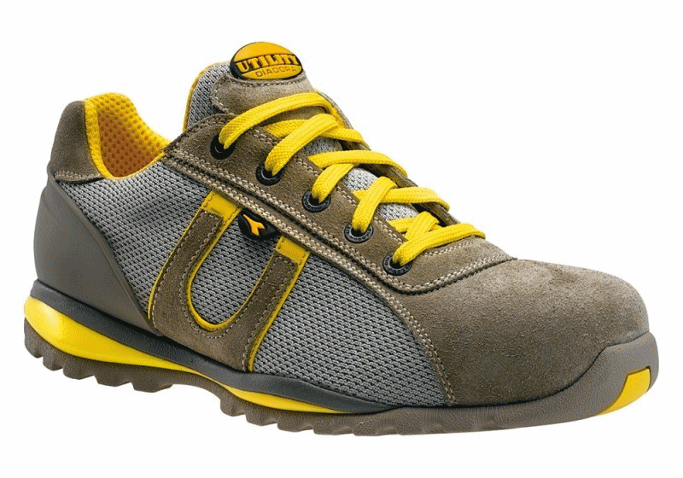

Slide 55
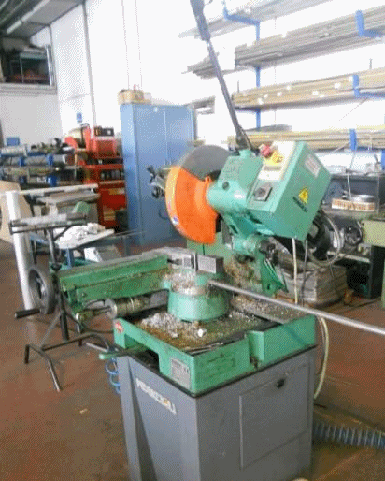
17 - LAVORAZIONI MECCANICHE ALLE MACCHINE UTENSILI …
Troncatrice a disco: deve essere provvista di una cuffia fissa e di una semicuffia mobile che lasci scoperto il solo tratto attivo del disco (protezione del disco dentato) ed essere dotate di pulsante a uomo presente sulla leva di comando.

Slide 56
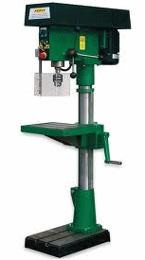
17 - LAVORAZIONI MECCANICHE ALLE MACCHINE UTENSILI …
Trapano a colonna: deve essere dotato di morsa, schermo protettivo interbloccato in corrispondenza dell'utensile e dispositivo di interblocco sul coperchio del variatore di giri.

Slide 57
17 - LAVORAZIONI MECCANICHE ALLE MACCHINE UTENSILI …
Tornio: il mandrino deve essere protetto tramite una cuffia mobile dotata di interblocco.
L'utensile deve essere protetto tramite schermo trasparente per evitare la proiezione di schegge e consentire la visibilità della lavorazione. Deve essere protetta anche la parte posteriore del tornio tramite uno schermo fisso.
Nel caso di messa in moto a leva sporgente, deve essere presente il dispositivo che obblighi ad eseguire la manovra di avviamento in due tempi, onde evitare avviamenti accidentali.

Slide 58
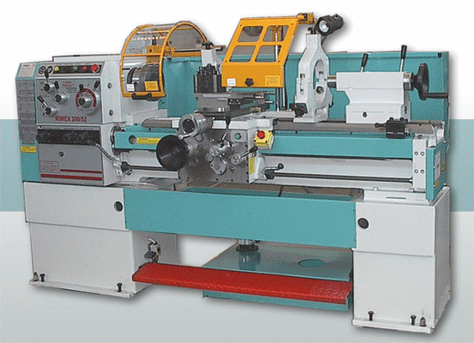

Slide 59
17 - LAVORAZIONI MECCANICHE ALLE MACCHINE UTENSILI …
Molatrice: deve essere dotata di etichetta applicata all'incastellatura o cartellino se il diametro della mola è inferiore a 50 mm, indicante tipo, qualità, diametro e velocità massima di uso.
La mola deve essere fissata al mandrino mediante due flange di adeguata resistenza, di diametro uguali tra loro e non inferiore a un terzo di quello della mola. I dischi rotanti devono essere protetti da robuste cuffie metalliche circondanti la massima parte della mola, capace di resistere all'urto dei frammenti di mola in caso di rottura. Il poggia pezzi deve essere regolato ad una distanza non superiore a 2 mm per evitare il trascinamento del pezzo in lavorazione.
Deve essere dotata di schermi infrangibili per la protezione dalla proiezione delle schegge.
I lavoratori devono indossare D.P.I. (occhiali, guanti).

Slide 60
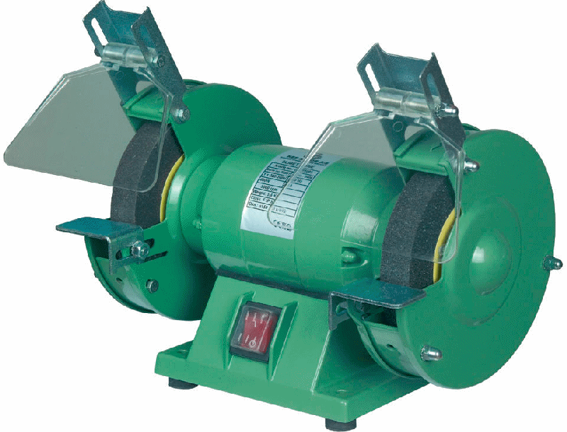

Slide 61
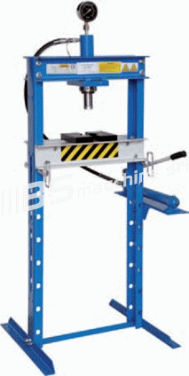
17 - LAVORAZIONI MECCANICHE ALLE MACCHINE UTENSILI …
Pressa per la rimozione e rimontaggio di molle e cuscinetti: deve essere dotata di schermi di protezione contro l'eventuale proiezione di materiali.

Slide 62
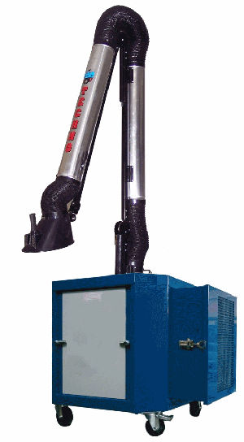
17 - LAVORAZIONI MECCANICHE ALLE MACCHINE UTENSILI …
Per ridurre l'esposizione ai gas e fumi di saldatura è necessario utilizzare sistemi di aspirazione localizzata, come ad esempio aspiratori portatili con tubo flessibile per essere posizionati il più vicino possibile alla fonte di emissione.
D.P.I. per saldatura: grembiule, guanti in cuoio o tessuto ignifugo, occhiali, visiere e maschere da saldatore.

Slide 63
17 - LAVORAZIONI MECCANICHE ALLE MACCHINE UTENSILI …
Per ridurre il rischio di esplosione durante la saldatura sull’automezzo è necessario, prima di iniziare a saldare:
  bonificare i serbatoi del carburante;
  assicurarsi che non ci siano perdite di benzina (e nel caso eliminarle);
  circoscrivere la zona di operazione con protezione di materiale non infiammabile per evitare che schegge incandescenti delle scorie di saldatura possano raggiungere parti infiammabili.

Slide 64
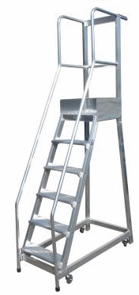
18 - LAVORI IN ALTEZZA
Per eseguire piccole manutenzioni su mezzi ingombranti (es. autobus, automezzi pesanti) devono essere utilizzate specifiche attrezzature per la salita, ad esempio ceste autosollevanti e scale portatili a palchetto con parapetto.
Non usare quindi scale portatili improvvisate, pallets o ceste sollevate con le forche dei carrelli elevatori.

Slide 65
19 - RIPARAZIONE E SOSTITUZIONE PNEUMATICI
Si evidenzia:
  la fase di gonfiaggio dei pneumatici di grandi dimensioni deve essere tassativamente eseguita con il pneumatico all’interno di una specifica gabbia metallica. Nel caso di “cerchio a settori” i rischi sono più elevati in quanto parti del cerchio, se non montate correttamente, possono essere violentemente espulse colpendo l’addetto;

Slide 66
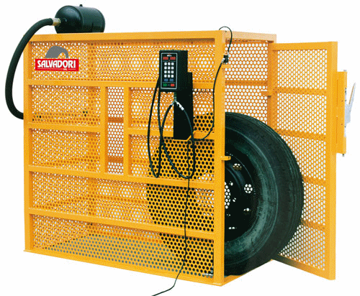

Slide 67
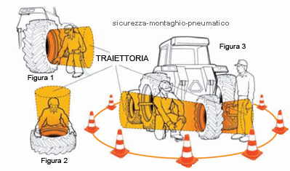

Slide 68
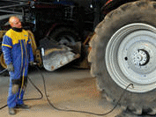

Slide 69
19 - RIPARAZIONE E SOSTITUZIONE PNEUMATICI
Si evidenzia:
  nell’uso delle bilanciatrici dei pneumatici si dovrà prestare attenzione al corretto posizionamento del microinterrutore che deve arrestare la rotazione della ruota prima del sollevamento del riparo protettivo. Tale dispositivo permetterà che il sollevamento del riparo possa avvenire solo una volta che tutte le parti in movimento siano ferme evitando il contatto con elementi rotanti pericolosi (staffe e dispositivo di fissaggio).

Slide 70
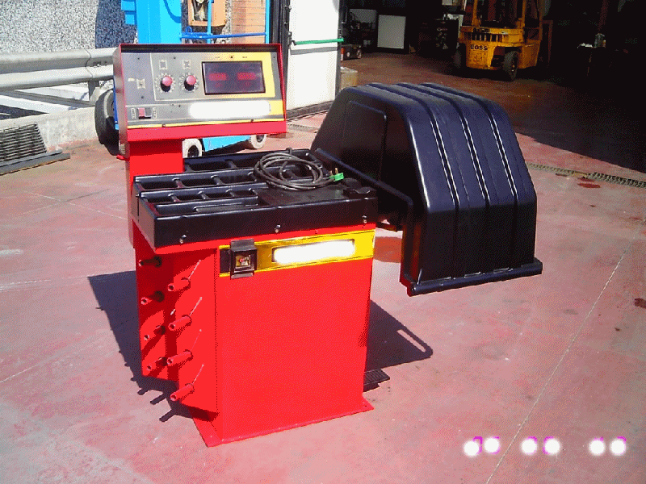

Slide 71

“Carrozzerie”

Slide 72

Principali rischi
Polveri
Gas e fumi di saldatura
Rumore
---
Proiezioni di schegge o di schizzi di sostanze chimiche;
Ferite nelle lavorazioni di taglio;
Smerigliatura;
Molatura;

Slide 73
Informazione e formazione dei lavoratori dei loro rappresentanti e del datore di lavoro
Formazione addetti al Primo Soccorso;
Formazione addetti all’antincendio.
Informazione secondo l’Accordo S.R. del 21/12/11;
Addestramento per coloro che utilizzato attrezzature pericolose secondo l’accordo S.R. del 22/02/12;
Formazione sull’uso di particolari DPI;
Formazione del dipendente eletto RLS;
Formazione per il datore di lavoro RSPP;

Slide 74


Divieto di fumo
Ferme restando le misure di prevenzione incendi, dal 10 gennaio 2005, con l’entrata in vigore della L. n° 3/2003 - art. 51, il divieto di fumo è stato esteso a tutti i luoghi di lavoro chiusi. E’ obbligo del datore di lavoro far rispettare tale divieto ai lavoratori, lui stesso in primis, a difesa di tutti (fumo passivo).

Slide 75

Divieto di consumo di bevande alcoliche
Tra le attività soggette al divieto di assunzione e di somministrazione di bevande alcoliche e superalcoliche, individuate con Provvedimento del 16.3.2006, rientrano anche:
  addetti alla guida di veicoli stradali per i quali è richiesto il possesso della patente
  di guida categoria B, C, D, E;
  addetti alla guida di macchine
  per la movimentazione merci
  (compresi i carrelli elevatori ndr).

Slide 76
Elenco dei documenti
Certificato di prevenzione incendi (CPI)
Denuncia degli impianti elettrici installati in zone con pericolo di esplosione o incendio (con verifica biennale)
Denuncia di messa a terra (e ultima verifica)
Dichiarazione di conformità dell’impianto elettrico
Libretti degli impianti di sollevamento (con verifica annuale)
Libretti matricolari dei compressori
Schede di sicurezza delle sostanze e dei preparati utilizzati

Slide 77
Elenco dei documenti
Documento di valutazione dei rischi (normale o secondo le procedure standardizzate) comprendente:
  rumore
  vibrazioni
  agenti chimici
  movimentazione manuale dei carichi (MMC)
  incendio
  amianto (es.coperture in eternit in ambiente di lavoro)
  piano d’emergenza
  atmosfere esplosive
  stress correlato al lavoro
  rischi interferenti (DUVRI)

Slide 78
Elenco dei documenti
Registro infortuni
Corso formativo RSPP per i datori di lavoro
Designati lotta antincendio, primo soccorso, emergenze (almeno 2) e corsi formativi specifici
Corso per RLS (effettuato in collaborazione con l’Organismo Paritetico di categoria, …..)
Protocollo di sorveglianza
Relazione periodica sulla sorveglianza sanitaria
Relazioni dei sopralluoghi negli ambienti di lavoro del medico competente
Verbali delle riunioni periodiche.

Slide 79
Grave infortunio in un'autofficina di via Isarco, ad Aprilia: morto un operaio di 41 anni.
L'uomo, stava lavorando alla manutenzione di un tir: sarebbe stato travolto in pieno dell'esplosione del serbatoio.
ULTIM'ORA - Un grave infortunio sul lavoro si è verificato questa mattina poco prima delle undici all'interno di un'autofficina di via Isarco, ad Aprilia, una traversa della 148 Pontina. Un operaio di 41 anni che stava lavorando alla manutenzione di un tir, sarebbe stato travolto in pieno dell'esplosione del serbatoio del mezzo pesante. I sanitari del 118, giunti immediatamente sul posto, hanno caricato il ferito a bordo a di un'ambulanza e l'hanno condotto in clinica, dove subito dopo un'eliambulanza ha tentato una disperata corsa verso un struttura sanitaria più attrezzata. L'uomo, purtroppo, è deceduto prima di arrivare in ospedale. Sul posto, anche i Carabinieri del Reparto Territoriale di Aprilia.

